Slide 1








K-Digital Training
한국정보교육원
멀티룸 예약 관리 플랫폼
TEAM 2조 공간잇기
[팀장] 하동우, 이한결, 김규택, 김지학, 하영재
[멘토] 김경훈

Slide 2









K-Digital Training
목 차
01
프로젝트 개요
02
프로젝트 팀 구성 및 역할
03
프로젝트 수행 절차 및 방법
04
프로젝트 수행 경과
05
자체 평가 의견

Slide 3








01
K-Digital Training
프로젝트 개요
프로젝트 개요
1
2
3
4
5
프로젝트 주제 및 선정 배경, 기획의도
프로젝트 내용
활용 장비 및 재료
프로젝트 구조
활용방안 및 기대 효과
회의실 예약 관리 서비스 “회의실 닷컴”의 불편한 점 개선 및 직관적 인터페이스 제공
“회의실 닷컴”을 벤치마킹하여 동일한 기능을 구현,
임대 커스텀 기능 구현,
기존 앱의 불편한 점 개선 등
Java(FX, Swing), MYSQL,
JDBC, JSON(lib) 등
프론트 엔드
JavaFX, JavaSwing GUI
백 엔드
Java CLI, MySQL DB
백 엔드 설계 및 개발능력, 비즈니스 실무모델
적용 능력 향상

Slide 4




02
K-Digital Training
프로젝트 팀 구성 및 역할
훈련생 | 역할 | 담당 업무
하동우 | 팀장
이한결 | 팀원
김규택 | 팀원
김지학 | 팀원
하영재 | 팀원
클라이언트 개발 (고객용)
DB 설계
서버 설계
클라이언트 개발 (관리자용)
보조

Slide 5



03
K-Digital Training
프로젝트 수행 절차 및 방법
구분 | 기간 | 활동 | 비고
요구 분석 | 08/26(월) ~ 08/27(화) |  | 서비스 벤치마킹
설계 | 08/27(화) ~ 08/30(금)
구현 | 08/30(금) ~ 09/13(금)
테스트 | 09/19(목) ~ 09/20(금) |  | 통합 테스트 및 오류 수정
발표 | 09/25(수) ~ 09/25(수)
총 개발기간 | 08/26(월) ~ 09/25(수)(총 4주)
주제 선정 및 분석
DB 설계
서버 설계
클라이언트 설계
DB 구성
서버 구현
고객용 클라이언트 구현
관리자용 클라이언트 구현
서버 연동
테스트 및 디버그
결과 보고서 작성

Slide 6
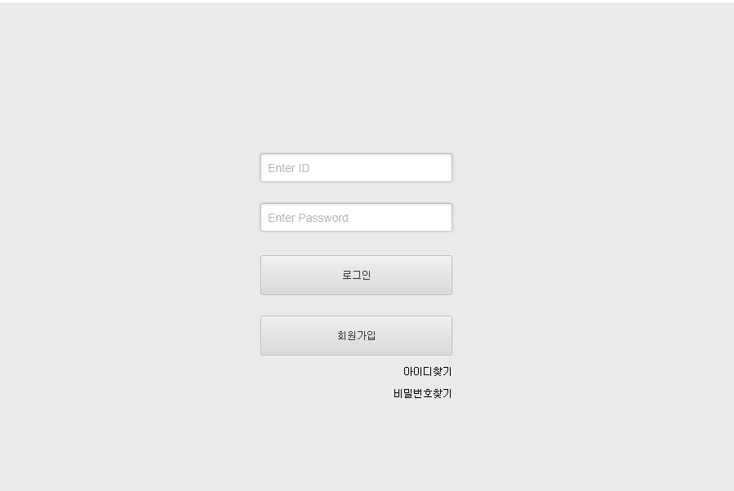
04
K-Digital Training
프로젝트 수행 경과
로그인 화면
로그인 및 회원가입
아이디 찾기
비밀번호 찾기

Slide 7
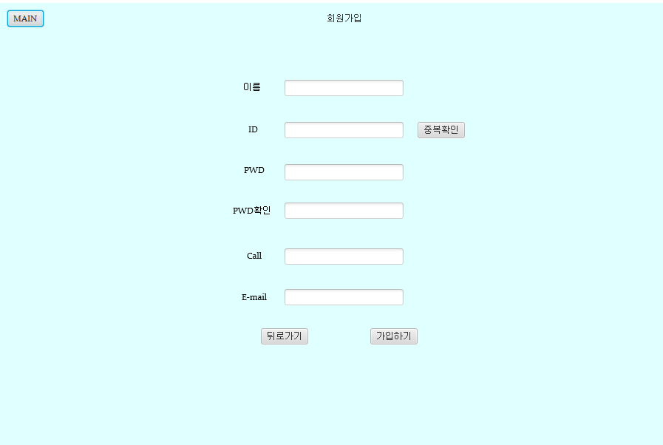
04
K-Digital Training
프로젝트 수행 경과
회원가입 화면
ID 중복 확인
PWD 일치 확인

Slide 8
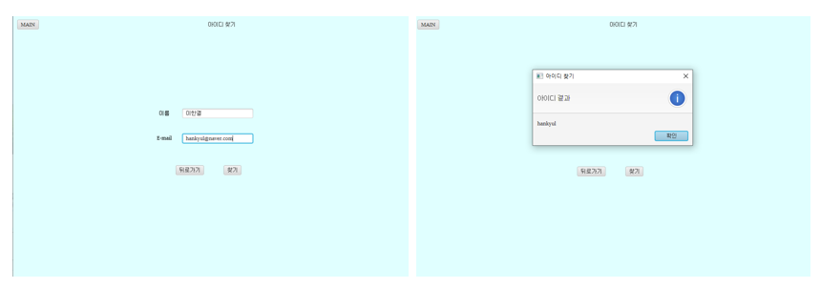
04
K-Digital Training
프로젝트 수행 경과
아이디 찾기
이름, E-mail 입력으로
아이디 찾기

Slide 9
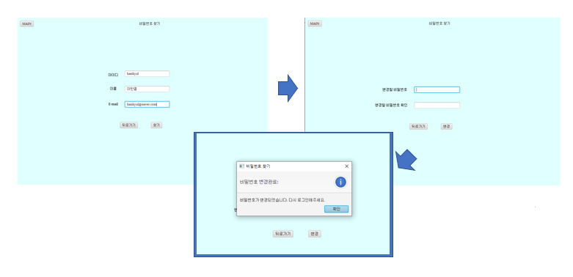
04
K-Digital Training
프로젝트 수행 경과
비밀번호 찾기
아이디, 이름, E-mail 입력으로
비밀번호 변경

Slide 10
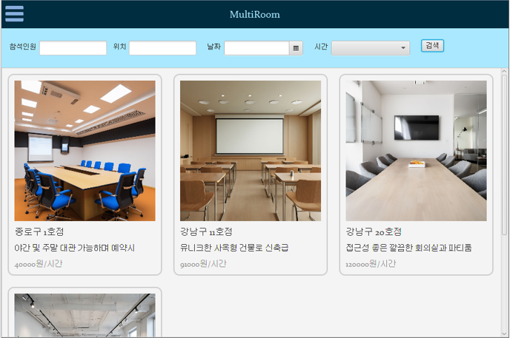
04
K-Digital Training
프로젝트 수행 경과
메인 화면
참석인원, 위치, 날짜, 시간을
입력하여
사용자가 원하는
조건 검색 가능

Slide 11
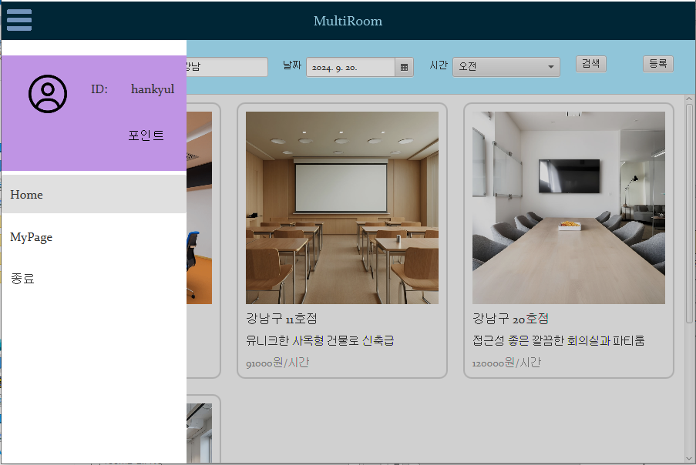
04
K-Digital Training
프로젝트 수행 경과
사이드 바
홈, 마이페이지 , 종료 메뉴

Slide 12
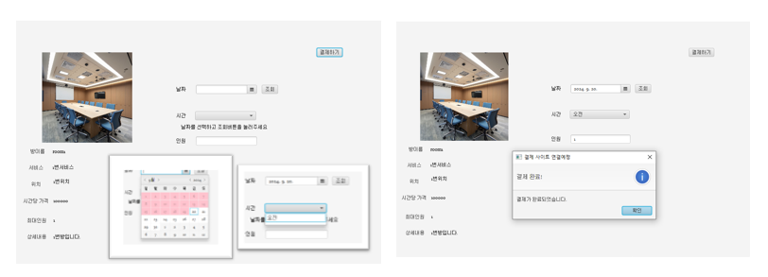
04
K-Digital Training
프로젝트 수행 경과
예약 페이지
예약 가능한 날짜와 시간만 예약 가능

Slide 13
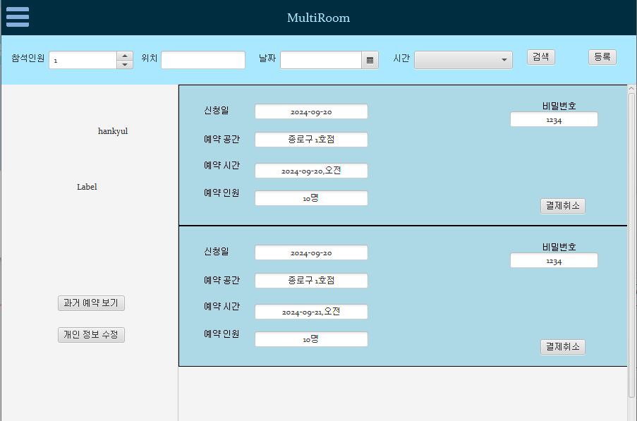
04
K-Digital Training
프로젝트 수행 경과
마이페이지
예약한 멀티룸 확인 가능
과거 예약 보기, 개인 정보 수정
기능 이용 가능

Slide 14
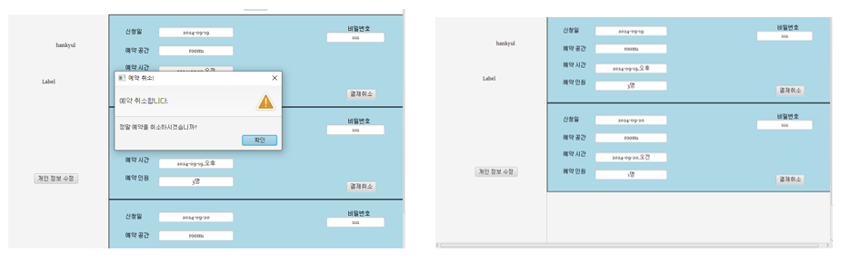
04
K-Digital Training
프로젝트 수행 경과
예약 취소
자기가 결제한 멀티룸 취소 가능

Slide 15
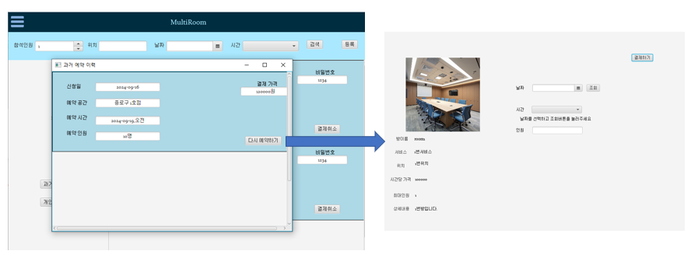
04
K-Digital Training
프로젝트 수행 경과
과거 예약 이력 보기
과거의 결제한 멀티룸 확인 가능
다시 예약하기 버튼으로 해당
멀티룸 예약 가능

Slide 16
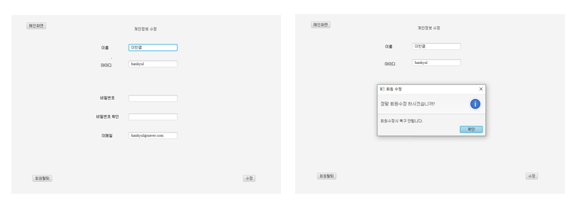
04
K-Digital Training
프로젝트 수행 경과
개인 정보 수정
개인 정보 수정
(비밀번호, 이메일)

Slide 17
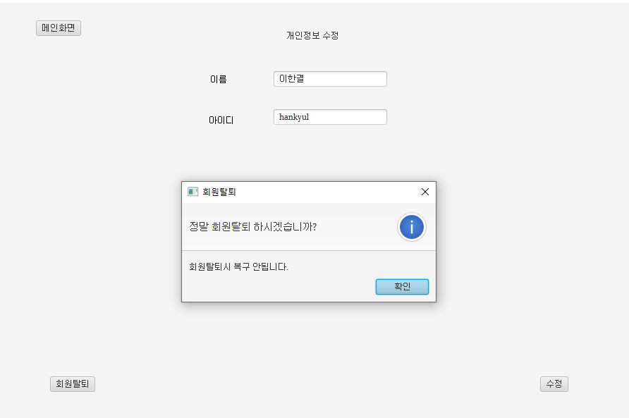
04
K-Digital Training
프로젝트 수행 경과
회원 탈퇴
회원 탈퇴

Slide 18
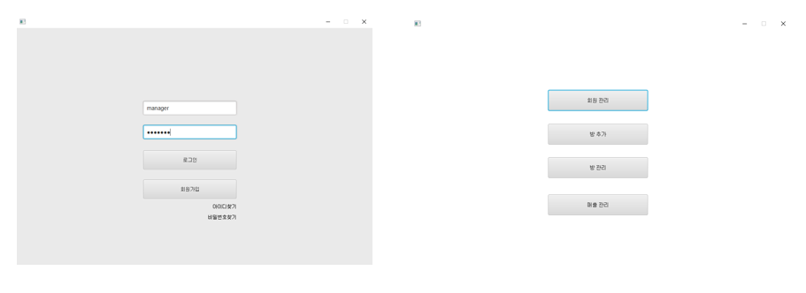
04
K-Digital Training
프로젝트 수행 경과
관리자 로그인
관리자 전용 아이디로 로그인 시
관리자 메인화면 입장

Slide 19
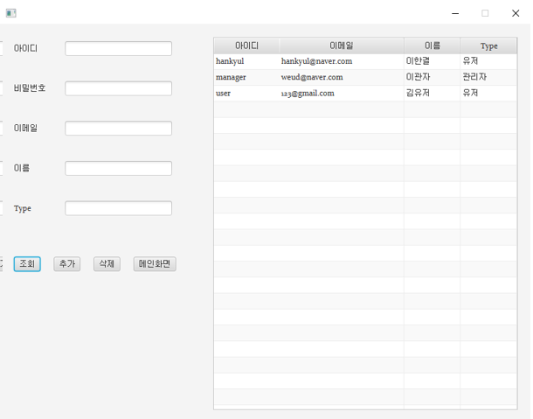
04
K-Digital Training
프로젝트 수행 경과
회원 관리 - 조회
회원 정보를 조회할 수 있다.

Slide 20
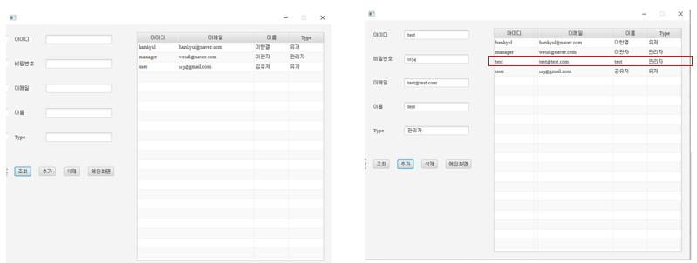
04
K-Digital Training
프로젝트 수행 경과
회원 관리 - 추가
회원 추가 기능
관리자 추가 시 용이

Slide 21
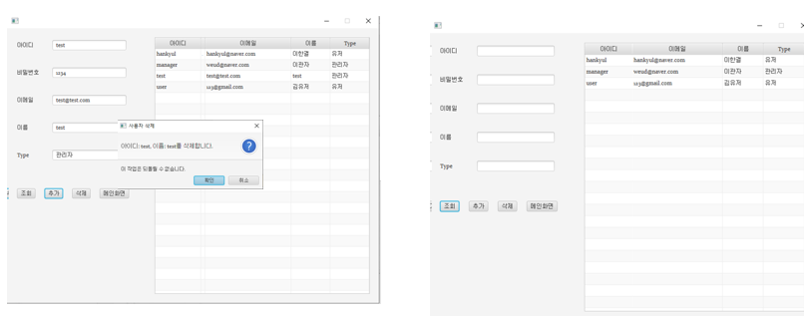
04
K-Digital Training
프로젝트 수행 경과
회원 관리 - 삭제
회원 삭제 기능

Slide 22
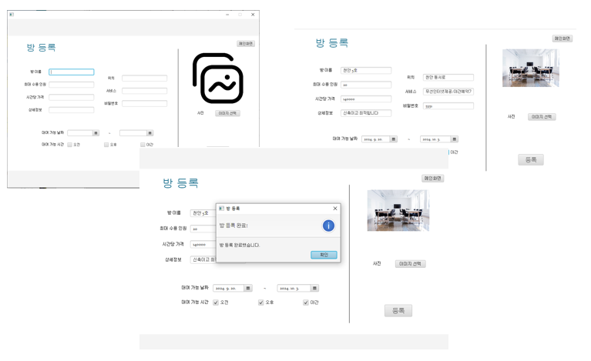
04
K-Digital Training
프로젝트 수행 경과
멀티룸 등록
멀티룸을 등록 가능

Slide 23
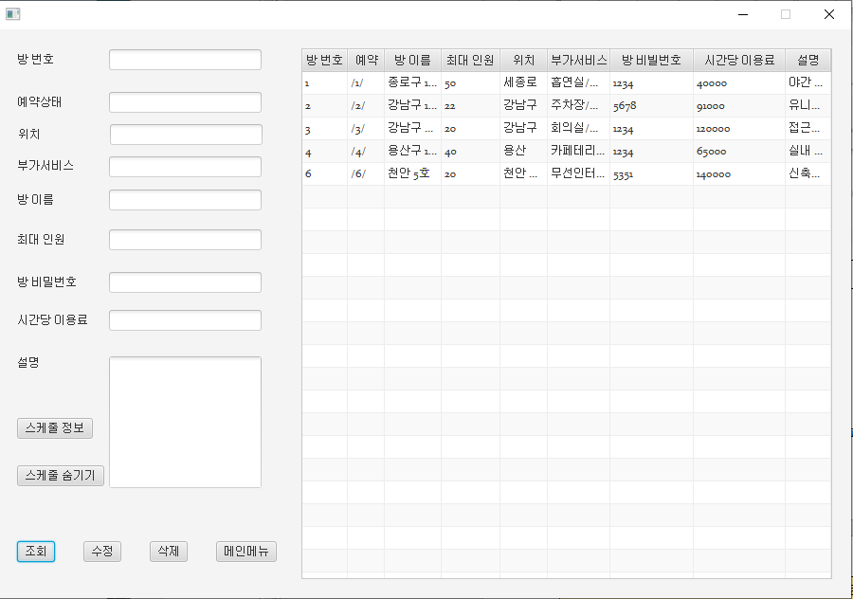
04
K-Digital Training
프로젝트 수행 경과
멀티룸 조회
등록 되어 있는 멀티룸 조회

Slide 24
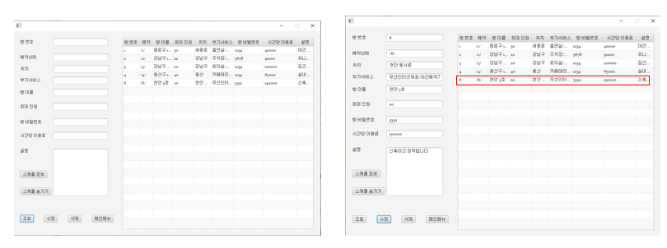
04
K-Digital Training
프로젝트 수행 경과
멀티룸 정보 수정
등록된 멀티룸 정보 수정

Slide 25
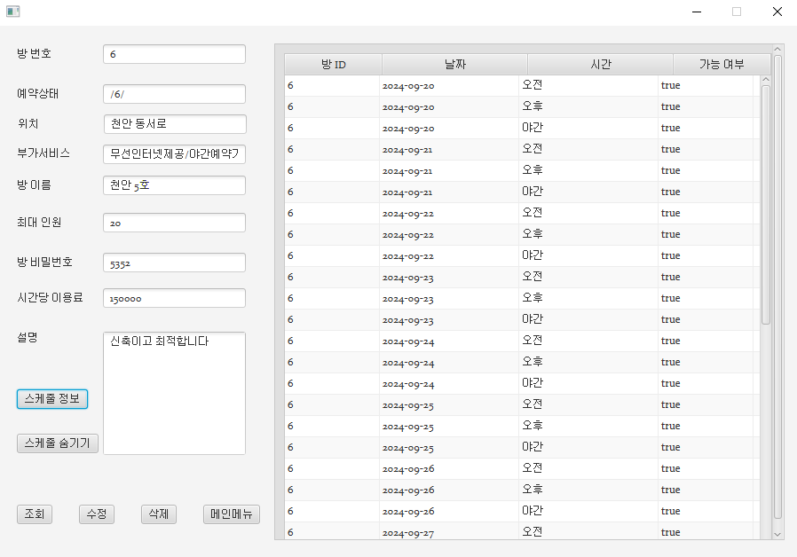
04
K-Digital Training
프로젝트 수행 경과
스케쥴 정보 조회
멀티룸 선택 이후 스케쥴 정보 버튼 누르면 해당 멀티룸의 예약 스케쥴을 보여준다.

Slide 26
05
K-Digital Training
자체 평가 의견
소통의 부재
(소통의 부재로 인한 구현의 완성도 저하)
시간적 문제
개발 능력 향상

Slide 27
Thank you

